Slide 1
第一章.绪论
1.1数据库系统概述
1.2数据模型
1.3数据库系统结构
1.4数据库管理系统的组成
1.5数据库工程与应用
1.6小结

Slide 2
1.1数据库系统概述
课程定位
基本概念
数据、数据库、数据库系统、数据库管理系统
数据库技术的产生与发展
数据库技术的特点
数据库技术研究内容

Slide 3
1.1数据库系统概述
课程定位
基本概念
数据、数据库、数据库系统、数据库管理系统
数据库技术的产生与发展
数据库技术的特点
数据库技术研究内容

Slide 4
课程定位1
计算机专业核心、必修；
理论性和实践性很强的课程；
数据库技术产生于六十年代末，是数据管理的最新技术，是计算机科学的重要分支
数据库技术是信息系统的核心和基础，它的出现极大地促进了计算机应用向各行各业的渗透
数据库的建设规模、数据库信息量的大小和使用频度已成为衡量一个国家信息化程度的重要标志
数据管理的领域的重要平台
大数据管理的重要支撑

Slide 5
课程定位2
数据库技术应用
范围广，
已渗透到各个
领域
学习定位
为何而学？学分？毕业？工作？兴趣?

Slide 6
课程定位3
一点建议
认清自己的目标
兴趣是最好的老师
如果没有兴趣……
认清目标之前
准备准备再准备
不要忘记原来的目的
方法建议
基本概念要理解而不是记忆
理解 → 举一反三
练习要知所以其然而不是仅仅知其然
自己动手才有效果
实践、实践、实践
重复一遍对大家有好处：实践、实践、实践

Slide 7
1.1数据库系统概述
课程定位
基本概念
数据、数据库、数据库系统、数据库管理系统
数据库技术的产生与发展
数据库技术的特点
数据库技术研究内容

Slide 8
数据
基本概念
数据(Data)是数据库中存储的基本对象
数据初识. 数据与数字？
数据的定义
描述事物的符号记录
描述数据的符号或形式
数字、字符串、日期、逻辑值、文本、图形、图象、声音
数据的特点
数据与其语义是不可分的
没有语义，就失去了存在的价值

Slide 9
数据举例
基本概念
学生档案中的学生记录
（李明，男，1972，江苏，计算机系，1990）
数据的形式不能完全表达其内容
数据的解释
语义：学生姓名、性别、出生年月、籍贯、所在系别、入学时间
解释：李明是个大学生，1972年出生，男，江苏人，1990年考入计算机系
数据越来越多，需要处理和管理？

Slide 10
数据管理和处理
基本概念
需求：数据管理和处理任务
数据管理：对数据进行分类、组织、编码、存储、检索
数据处理 ：对数据进行收集、存储、加工、传播
两次数据危机
20世纪60年代。背景：美国陆地卫星，阿波罗计划等催生了数据库系统。
80-90年代。背景：人类基因组计划，web数据大量增加等促成了数据挖掘技术的产生
数据在激增
需求在膨胀

Slide 11
数据库
基本概念
人们收集并抽取出一个应用所需要的大量数据之后，应将其保存起来以供进一步加工处理，进一步抽取有用信息。
数据库的定义
数据库(Database,简称DB)是长期储存在计算机内、有组织的、可共享的数据集合。

Slide 12
数据库(续)
基本概念
数据库的特征
数据按一定的数据模型组织、描述和储存
可为各种用户共享
冗余度较小
数据独立性较高
易扩展

Slide 13

数据库管理系统
基本概念
怎么放进去？
怎么拿出来？
怎么保证安全？
……
？？？
……
DBMS

Slide 14
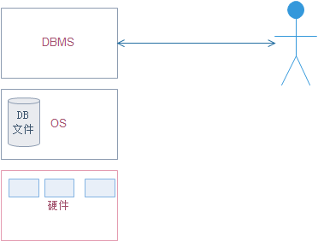
数据库管理系统
基本概念
什么是DBMS
数据库管理系统（Database Management System，简称DBMS）是位于用户与操作系统之间的一层数据管理软件。
DBMS的用途
科学地组织和存储数据、高效地获取和维护数据

Slide 15
数据库管理系统(续)
基本概念
数据模型
DBMS的主要功能
数据定义功能:提供数据定义语言(DDL)，用于定义数据库中的数据对象。
数据操纵功能:提供数据操纵语言(DML)， 用于操纵数据实现对数据库的基本操作(查询、插入、删除和修改)。
解决存取

Slide 16
数据库管理系统(续)
基本概念
正确使用
DBMS的主要功能(续)
数据库的运行管理:保证数据的安全性、完整性、多用户对数据的并发使用及发生故障后的系统恢复。
数据库的建立和维护功能:提供实用程序，完成数据库数据批量装载，数据库转储，介质故障恢复，数据库的重组织和性能监视等
易用

Slide 17
数据库系统
基本概念
什么是数据库系统
数据库系统（Database System，简称DBS）是指在计算机系统中引入数据库后的系统构成。
在不引起混淆的情况下常常把数据库系统简称为数据库。
数据库系统的构成
由数据库、数据库管理系统（及其开发工具）、应用系统、数据库管理员和用户构成。

Slide 18
数据库系统(续)
基本概念
数据库系统构成图示
用户
用户
用户
应用系统
应用开发系统
数据库管理系统
数据库管理员
操作系统
数据库

Slide 19
数据库系统(续)
基本概念
数据库系统在计算机系统中的位置图示
用 系
应 统
发 工
开 具
用 软
应 件
B M
D S
编 统
译 系
作 系
操 统
硬件

Slide 20
1.1数据库系统概述
课程定位
基本概念
数据、数据库、数据库系统、数据库管理系统
数据库技术的产生与发展
数据库技术的特点
数据库技术研究内容

Slide 21
数据管理技术的产生和发展
2次数据危机，
加速数据管
理技术诞生
什么是数据管理
对数据进行分类、组织、编码、存储、检索和维护，是数据处理的中心问题。

Slide 22
数据管理技术的产生和发展(续)
数据管理技术的发展动力
应用需求的推动
计算机硬件的发展
计算机软件的发展（OS，编程工具和技术等）
数据管理技术的发展过程
人工管理阶段(40年代中--50年代中)
文件系统阶段(50年代末--60年代中)
数据库系统阶段(60年代末--现在)

Slide 23
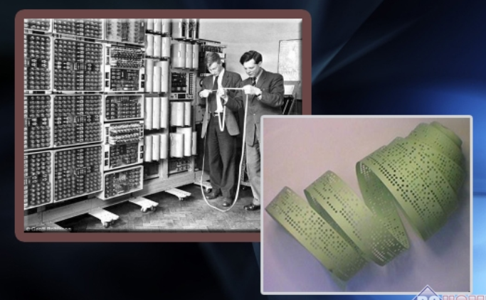
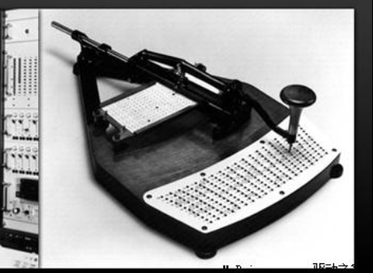
人工管理
时期
40年代中--50年代中
产生的背景
应用需求 科学计算
硬件水平 无直接存取存储设备
软件水平 没有操作系统
处理方式 批处理

Slide 24
人工管理(续)
数据不保存
特点1
数据的管理者：应用程序，数据不保存。
计算时输入，用完撤走

Slide 25
人工管理(续)
数据不共享
完全依赖于程序
特点2－数据面向的对象：某一应用程序
应用程序与数据的对应关系图
应用程序１
数据集１
应用程序２
数据集２
...…
...…
应用程序ｎ
数据集n

Slide 26
人工管理(续)
特点3
数据的独立性：不独立，完全依赖于程序
特点4
数据的结构化：无结构
特点5
数据控制能力：应用程序自己控制

Slide 27
文件系统
时期
50年代末--60年代中
产生的背景
应用需求 科学计算、管理
硬件水平 磁盘、磁鼓
软件水平 有文件系统
处理方式 联机实时处理、批处理

Slide 28
文件系统(续)
特点1
数据的管理者：文件系统，数据可长期保存
Notes:
数据独立性差：
1。靠程序定义和解释数据的结构
2。靠程序描述数据间的联系

Slide 29
应用程序与数据的对应关系(文件系统)
特点2－数据面向的对象：某一应用程序
应用程序与数据的对应关系
应用程序１
文件１
应用程序２
文件2
...…
存取方法
...…
应用程序ｎ
文件n

Slide 30
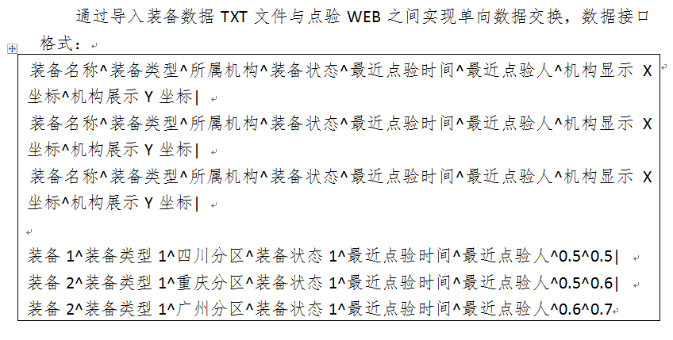
应用程序与数据的对应关系(文件系统)
自定义数据格式

Slide 31
应用程序与数据的对应关系(文件系统)
WEB日志文件
WEB 日志是网站服务器根据一定的规范生成的ASCII文本。
它主要记录了网站访问记录数据内容，是网站分析和网站数据仓库的数据基础来源
WEB日志格式分类 目 前常见的WEB日志格式主要由两类，一类是Apache的NCSA日志格式，另一类是IIS的W3C日志格式。NCSA格式又分为NCSA普通日志格式 (CLF)和NCSA扩展日志格式(ECLF)两类，目前最常用的是NCSA扩展日志格式(ECLF)及基于自定义类型的Apache日志格式;而W3C 扩展日志格式(ExLF)具备了更为丰富的输出信息，主要是微软IIS(Internet Information Services)中应用。
NCSA扩展WEB日志格式(ECLF) 日志样例： 218.161.64.101 – - [22/Aug/2011:09:51:46 +0800] “GET /reference-and-source/weblog-format/ HTTP/1.1″ 202 6326 ”http :/ /www .google.cn/search?q=friend” “Mozilla/4.0 (compatible; MSIE 6.0; Windows NT 5.1) 解读为：来自"http://www.google.cn/search?q=friend"的访客，使用IE6.0浏览器，应用HTTP/1.1协议，在22/Aug/2011:09:51:46，访问(GET)了218.161.64.101主机的 /reference-and-source/weblog-format/，访问成功，得到6326字节数据。

Slide 32
文件系统(续)
特点3
数据的共享程度：共享性差、冗余度大
Notes:
数据独立性差：
1。靠程序定义和解释数据的结构
2。靠程序描述数据间的联系

Slide 33
文件系统(续)
特点4－数据的结构化：记录内有结构,整体无结构
文件系统中数据的结构
记录内有结构
学生人事记录
数据的结构是靠程序定义和解释的。
学号 | 姓名 | 性别 | 系别 | 年龄 | 政治面貌 | 家庭出身 | 籍贯 | 家庭成员 | 奖惩情况
Notes:
数据独立性差：
1。靠程序定义和解释数据的结构
2。靠程序描述数据间的联系

Slide 34
文件系统(续)
数据一般是定长的。
可以间接实现数据变长要求，但访问相应数据的应用程序复杂了。
学生人事主记录
学号 | 姓名 | 性别 | 系别 | 年龄 | 政治面貌 | 家庭出身 | 籍贯 | 家庭成员 | 奖惩情况
家庭成员记录
奖惩情况记录
姓名 | 与本人关系 | 详细情况
日期 | 奖惩条目

Slide 35
文件系统(续)
900201 | 李明 | 男 | 计算机 | 24 | 共青团员 | 工人 | 江苏无锡
家庭成员记录
奖惩情况记录
李义山 | 父子 | …
1991 | 一等奖学金
张玉 | 母子 | …
1991 | 吴玉章奖学金
李平 | 兄弟 | …

Slide 36
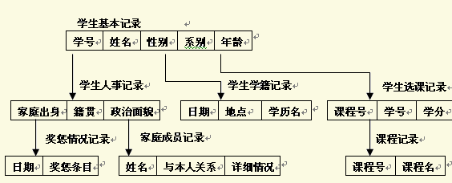
文件间是独立的，因此数据整体无结构。
间接实现数据整体的有结构也比较困难。
数据的最小存取单位是记录。

Slide 37
文件系统(续)
特点5
数据的独立性：独立性差，数据的逻辑结构
改变必须修改应用程序
数据控制能力：应用程序自己控制
Notes:
数据独立性差：
1。靠程序定义和解释数据的结构
2。靠程序描述数据间的联系

Slide 38
数据库系统
时期
60年代末以来
产生的背景
应用背景 大规模管理
硬件背景 大容量磁盘
软件背景 有数据库管理系统
处理方式 联机实时处理,分布处理,批处理

Slide 39
1.1数据库系统概述
课程定位
基本概念
数据、数据库、数据库系统、数据库管理系统
数据库技术的产生与发展
数据库技术的特点
数据库技术研究内容

Slide 40
数据库系统的特点
特点1
数据的管理者：DBMS

Slide 41
数据库系统(续)
特点2－数据面向的对象：现实世界
应用程序与数据的对应关系
应用程序1
数据库
应用程序2
DBMS
…

Slide 42
数据库系统(续)
特点3－数据的共享程度：共享性高
数据的高共享性的好处
降低数据的冗余度，节省存储空间
避免数据间的不一致性
使系统易于扩充
应用程序1
数据库
应用程序2
DBMS
…

Slide 43
数据库系统(续)
应用程序1
数据库
应用程序2
DBMS
…
特点4－数据的独立性：高度的物理独立性和一定的逻辑独立性
数据的物理独立性
指用户的应用程序与存储在磁盘上的数据库中数据是相互独立的。当数据的物理存储改变了，应用程序不用改变。
数据的逻辑独立性
指用户的应用程序与数据库的逻辑结构是相互独立的。数据的逻辑结构改变了，用户程序也可以不变。

Slide 44
数据库系统(续)
特点5－数据的结构化：整体结构化
数据结构化
整体数据的结构化是数据库的主要特征之一。
数据库中实现的是数据的真正结构化
数据的结构用数据模型描述，无需程序定义和解释。
数据可以变长。
数据的最小存取单位是数据项。

Slide 45
数据库系统(续)
特点6
－数据控制能力：由DBMS统一管理和控制

Slide 46
DBMS对数据的控制功能
数据的安全性（Security）保护
认证和授权
使每个用户只能按指定方式使用和处理指定数据，保护数据以防止不合法的使用造成的数据的泄密和破坏。
数据的完整性（Integrity）检查
将数据控制在有效的范围内，或保证数据之间满足一定的关系。

Slide 47
DBMS对数据的控制功能（续）
并发（Concurrency）控制
对多用户的并发操作加以控制和协调，防止相互干扰而得到错误的结果。
数据库恢复（Recovery）
将数据库从错误状态恢复到某一已知的正确状态。

Slide 48
1.1数据库系统概述
课程定位
基本概念
数据、数据库、数据库系统、数据库管理系统
数据库技术的产生与发展
数据库技术的特点
数据库技术研究内容

Slide 49
数据库技术的研究领域
数据库管理系统软件的研制
数据库设计
数据库理论

Slide 50
数据库管理系统软件的研制
DBMS本身（RDBMS-ORDBMS-OODBMS-NoSQL，NEWSQL…)
以DBMS为核心的一组相互联系的软件系统
工具软件
中间件

Slide 51
数据库设计
数据库设计方法
手工与经验相结合
规范方法:新奥尔良法（分步法）、ER、3NF、ODL、CASE(PowerDesigner/ERWin等）
设计工具
PowerDesigner、ERWin、UML等
设计理论
数据规范化理论
数据模型和数据建模
层次、网状、关系、对象等

Slide 52
数据库理论
关系的规范化理论
关系数据理论

Slide 53
第一章.绪论
1.1数据库系统概述
1.2数据模型
1.3数据库系统结构
1.4数据库管理系统的组成
1.5数据库工程与应用
1.6小结

Slide 54
1.2数据模型
数据模型的要素
概念模型
数据模型

Slide 55
1.2数据模型
在数据库中用数据模型这个工具来抽象、表示和处理现实世界中的数据和信息。通俗地讲数据模型就是现实世界的模拟，包括描述数据、组织数据、操作数据。
数据模型应满足三方面要求
能比较真实地模拟现实世界
容易为人所理解
便于在计算机上实现

Slide 56
1.2数据模型(续)
数据模型分成三个不同的层次
概念模型 也称信息模型，它是按用户的观点来对数据和信息建模。
逻辑模型 主要包括网状模型、层次模型、关系模型等，它是按计算机系统的观点对数据建模。
物理模型 计算机系统对数据的物理存储结构描述

Slide 57
1.2数据模型(续)
客观对象的抽象过程---两步抽象
现实世界中的客观对象抽象为概念模型；
把概念模型转换为某一DBMS支持的数据模型。
概念模型是现实世界到机器世界的一个中间层次。

Slide 58
1.2数据模型
数据模型的要素
三个层次
概念模型
逻辑模型
物理模型

Slide 59
数据模型的要素
数据结构
数据操作
数据的约束条件

Slide 60
数据结构
什么是数据结构
对象类型的集合
两类对象
与数据类型、内容、性质有关的对象
与数据之间联系有关的对象
数据结构是对系统静态特性的描述

Slide 61
数据操作
数据操作
对数据库中各种对象（型）的实例（值）允许执行的操作及有关的操作规则
数据操作的类型
检索
更新（包括插入、删除、修改）

Slide 62
数据操作(续)
数据模型对操作的定义
操作的确切含义
操作符号
操作规则（如优先级）
实现操作的语言
数据操作是对系统动态特性的描述。

Slide 63
数据的约束条件
数据的约束条件
一组完整性规则的集合。
完整性规则是给定的数据模型中数据及其联系所具有的制约和储存规则，用以限定符合数据模型的数据库状态以及状态的变化，以保证数据的正确、有效、相容。

Slide 64
数据的约束条件(续)
9.11
数据模型对约束条件的定义
反映和规定本数据模型必须遵守的基本的通用的完整性约束条件。例如在关系模型中，任何关系必须满足实体完整性和参照完整性两个条件。
提供定义完整性约束条件的机制，以反映具体应用所涉及的数据必须遵守的特定的语义约束条件。

Slide 65
1.2数据模型
数据模型的要素
概念模型
逻辑模型（层次/网状/关系/对象…)(逻辑模型)
物理模型

Slide 66
概念模型
概念模型
信息世界中的基本概念
概念模型的表示方法

Slide 67
概念模型
概念模型的用途
概念模型用于信息世界的建模
是现实世界到机器世界的一个中间层次
是数据库设计的有力工具
数据库设计人员和用户之间进行交流的语言
对概念模型的基本要求
较强的语义表达能力，能够方便、直接地表达应用中的各种语义知识
简单、清晰、易于用户理解

Slide 68
信息世界中的基本概念
(1) 实体（Entity）
客观存在并可相互区别的事物称为实体。
可以是具体的人、事、物或抽象的概念。
(2) 属性（Attribute）
实体所具有的某一特性称为属性。
一个实体可以由若干个属性来刻画。
(3) 码（Key）
唯一标识实体的属性集称为码。

Slide 69
信息世界中的基本概念(续)
(4) 域（Domain）
属性的取值范围称为该属性的域。
(5) 实体型（Entity Type）
用实体名及其属性名集合来抽象和刻画同类实体称为实体型。
(6) 实体集（Entity Set）
同型实体的集合称为实体集。

Slide 70
信息世界中的基本概念(续)
(7) 联系（Relationship）
现实世界中事物内部以及事物之间的联系在信息世界中反映为实体内部的联系和实体之间的联系。
实体内部的联系：组成实体的各属性之间的联系
实体之间的联系：不同实体集之间的联系
三类实体型间联系
一对一联系（1:1）
一对多联系（1:n）
多对多联系（m:n）

Slide 71
两个实体型间的联系
一对一联系
如果对于实体集A中的每一个实体，实体集B中至多有一个实体与之联系，反之亦然，则称实体集A与实体集B具有一对一联系。记为1:1。
实例
班级与班长之间的联系：一个班级只有一个正班长，而一个班长只在一个班中任职

Slide 72
两个实体型间的联系 (续)
一对多联系
如果对于实体集A中的每一个实体，实体集B中有n个实体（n≥0）与之联系，反之，对于实体集B中的每一个实体，实体集A中至多只有一个实体与之联系，则称实体集A与实体B有一对多联系。记为1:n
实例
班级与学生之间的联系：一个班级中有若干名学生，而每个学生只在一个班级中学习

Slide 73
两个实体型间的联系 (续)
多对多联系（m:n）
如果对于实体集A中的每一个实体，实体集B中有n个实体（n≥0）与之联系，反之，对于实体集B中的每一个实体，实体集A中也有m个实体（m≥0）与之联系，则称实体集A与实体B具有多对多联系。记为m:n
实例
课程与学生之间的联系：一门课程同时有若干个学生选修，而一个学生可以同时选修多门课程

Slide 74
联系的表示方法示例
班级
班级
课程
1
1
m
班级-班长
组成
选修
1
n
n
班长
学生
学生
1:1联系
1:n联系
m:n联系

Slide 75
实体型间联系 (续)
三类联系之间的关系
m:n联系
特
例
特
例
1:n联系
特
例
1:1联系

Slide 76
多个实体型间的联系
多个实体型之间的联系
一对一联系
一对多联系
多对多联系

Slide 77
多个实体型间的联系(续)
多个实体型间的一对多联系
若实体集E₁，E₂，...，E_{n}存在联系，对于实体集E_{j}（j=1，2，...，i-1，i+1，...，n）中的给定实体，最多只和E_{i}中的一个实体相联系，则我们说E_{i}与E₁，E₂，...，E_{i-1}，E_{i+1}，...，E_{n}之间的联系是一对多的。

Slide 78
多个实体型间的联系(续)
多个实体型间的一对多联系(续)
实例
对于课程、教师与参考书三个实体型，如果一门课程可以有若干个教师讲授，使用若干本参考书，而每一个教师只讲授一门课程，每一本参考书只供一门课程使用，则课程与教师、参考书之间的联系是一对多的
多个实体型间的一对一联系
多个实体型间的多对多联系

Slide 79
联系的表示方法示例(续)
课程
职工
1
1
n
讲授
领导
m
n
同一实体型内部的1:n联系
教师
参考书
多个实体型间的1:n联系

Slide 80
同一实体集内各实体间的联系
一对多联系
实例
职工实体集内部具有领导与被领导的联系，即某一职工（干部）“领导”若干名职工，而一个职工仅被另外一个职工直接领导，因此这是一对多的联系
一对一联系
多对多联系

Slide 81
概念模型的表示方法
概念模型的表示方法很多
E-R是常用的方法
实体－联系方法(E-R方法)
是最为常用的概念模型表示方法。
用E-R图来描述现实世界的概念模型。
E-R方法也称为E-R模型。

Slide 82
E-R图
实体型
用矩形表示，矩形框内写明实体名。
学生
教师

Slide 83
E-R图(续)
属性
用椭圆形表示，并用无向边将其与相应的实体连接起来
主属性：码、主码、候选码
学生
学号
姓名
性别
年龄

Slide 84
E-R图(续)
联系
联系本身：用菱形表示，菱形框内写明联系名，并用无向边分别与有关实体连接起来，同时在无向边旁标上联系的类型（1:1、1:n或m:n）

Slide 85
联系的表示方法
实体型1
实体型1
实体型1
1
1
m
联系名
联系名
联系名
1
n
n
实体型2
实体型2
实体型2
1:1联系
1:n联系
m:n联系

Slide 86
联系的表示方法(续)
实体型1
实体型1
1
m
n
联系名
联系名
m
n
同一实体型内部的m:n联系
实体型2
实体型3
多个实体型间的1:n联系

Slide 87
联系的表示方法示例
班级
班级
课程
1
1
m
班级-班长
组成
选修
1
n
n
班长
学生
学生
1:1联系
1:n联系
m:n联系

Slide 88
联系的表示方法示例(续)
课程
职工
1
1
n
讲授
领导
m
n
同一实体型内部的1:n联系
教师
参考书
多个实体型间的1:n联系

Slide 89
E-R图(续)
联系
联系的属性：联系本身也是一种实体型，也可以有属性。如果一个联系具有属性，则这些属性也要用无向边与该联系连接起来。

Slide 90
联系属性的表示方法
课程
m
选修
成绩
n
学生

Slide 91
E-R图实例:某个工厂物资管理的概念模型
物资管理涉及的实体：
仓库: 属性有仓库号、面积、电话号码。
零件: 属性有零件号、名称、规格、单价、描述。
供应商: 属性有供应商号、姓名、地址、电话号码、账号。
项目: 属性有项目号、预算、开工日期。
职工: 属性有职工号、姓名、年龄、职称。

Slide 92
E-R图实例(续)
实体之间的联系
一个仓库可以存放多种零件，一种零件可以存放在多个仓库中。用库存量来表示某种零件在某个仓库中的数量。
一个仓库有多个职工当仓库保管员，一个职工只能在一个仓库工作。
职工之间具有领导-被领导关系。即仓库主任领导若干保管员。
一个供应商可以供给若干项目多种零件，每个项目可以使用不同供应商供应的零件，每种零件可由不同供应商供给。

Slide 93
1.2数据模型
数据模型的要素
概念模型
数据模型

Slide 94
1.2数据模型(逻辑模型)
常见逻辑数据模型
层次数据模型
网状数据模型
关系数据模型
对象数据模型

Slide 95
1.2数据模型
非关系模型
种类
层次模型（Hierarchical Model）
网状模型(Network Model )
数据结构：以基本层次联系为基本单位
基本层次联系：两个记录以及它们之间的一对多（包括一对一)的联系

Slide 96
1.2数据模型(续)
关系模型(Relational Model)
数据结构：表
面向对象模型(Object Oriented Model）
数据结构：对象

Slide 97
1.2数据模型
层次数据模型
网状数据模型
关系数据模型
对象数据模型

Slide 98
层次模型
1. 层次数据模型的数据结构
2. 层次数据模型的数据操纵
3. 层次数据模型的完整性约束
4. 层次数据模型的存储结构
5. 层次数据模型的优缺点
6. 典型的层次数据库系统

Slide 99
层次数据模型的数据结构
层次模型
满足下面两个条件的基本层次联系的集合为层次模型。
1. 有且只有一个结点没有双亲结点，这个结点称为根结点
2. 根以外的其它结点有且只有一个双亲结点
层次模型中的几个术语
根结点，双亲结点，兄弟结点，叶结点

Slide 100
层次数据模型的数据结构(续）
Ｒ
1
根结点
Ｒ
2
兄弟结点
Ｒ
3
叶结点
Ｒ
4
兄弟结点
Ｒ
5
叶结点
叶结点

Slide 101
层次数据模型的数据结构(续）
表示方法
实体型：用记录类型描述。每个结点表示一个记录类型。
属性：用字段描述。每个记录类型可包含若干个字段。
联系：用结点之间的连线表示记录（类）型之间的一对多的联系。

Slide 102
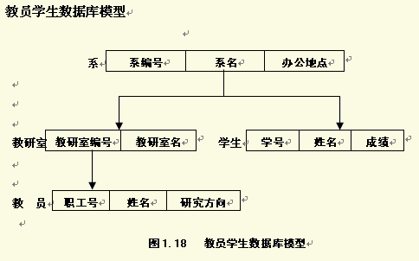

Slide 103
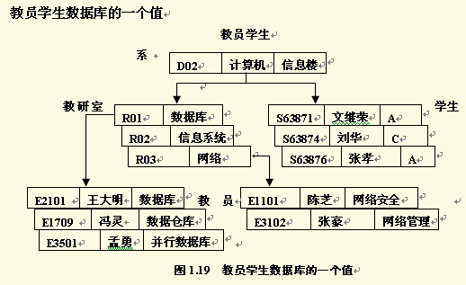

Slide 104
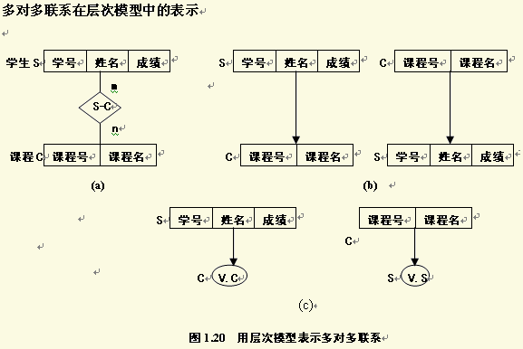

Slide 105
层次数据模型的数据结构(续）
特点
结点的双亲是唯一的
只能直接处理一对多的实体联系
每个记录类型定义一个排序字段，也称为码字段
任何记录值只有按其路径查看时，才能显出它的全部意义
没有一个子女记录值能够脱离双亲记录值而独立存在

Slide 106
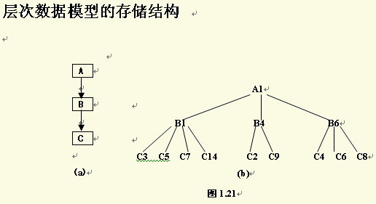

Slide 107
层次数据模型的数据结构(续）
多对多联系在层次模型中的表示
用层次模型间接表示多对多联系
表示方法
将多对多联系分解成一对多联系
分解方法
冗余结点法
虚拟结点法

Slide 108
层次模型的数据操纵
查询
插入
删除
更新

Slide 109
层次模型的完整性约束
无相应的双亲结点值就不能插入子女结点值
如果删除双亲结点值，则相应的子女结点值也被同时删除
更新操作时，应更新所有相应记录，以保证数据的一致性

Slide 110
层次数据模型的存储结构
邻接法
按照层次树前序遍历的顺序把所有记录值依次邻接存放，即通过物理空间的位置相邻来实现层次顺序。
链接法
用指引元来反映数据之间的层次联系
子女－兄弟链接法 P18
层次序列链接法 P18
D02 | R01 | E2101 | E1709 | E3501 | R02 | R03 | E1101 | E3102 | S63871 | S63874 | S63876

Slide 111
层次模型的优缺点
优点
层次数据模型简单，对具有一对多的层次关系的部门描述自然、直观，容易理解
性能优于关系模型，不低于网状模型
层次数据模型提供了良好的完整性支持

Slide 112
层次模型的优缺点（续）
缺点
多对多联系表示不自然
对插入和删除操作的限制多
查询子女结点必须通过双亲结点
层次命令趋于程序化

Slide 113
典型的层次数据库系统
IMS数据库管理系统
第一个大型商用DBMS
1968年推出
IBM公司研制

Slide 114
1.2数据模型
一、层次数据模型
二、网状数据模型
三、关系数据模型

Slide 115
网状模型
1. 网状数据模型的数据结构
2. 网状数据模型的数据操纵
3. 网状数据模型的完整性约束
4. 网状数据模型的存储结构
5. 网状数据模型的优缺点
6. 典型的网状数据库系统

Slide 116
网状数据模型的数据结构
网状模型
满足下面两个条件的基本层次联系的集合为网状模型。
1. 允许一个以上的结点无双亲；
2. 一个结点可以有多于一个的双亲。

Slide 117
网状数据模型的数据结构(续）
表示方法（与层次数据模型相同）
实体型：用记录类型描述。每个结点表示一个记录类型。
属性：用字段描述。每个记录类型可包含若干个字段。
联系：用结点之间的连线表示记录（类）型之间的一对多的父子联系。

Slide 118
网状数据模型的数据结构(续）
特点
只能直接处理一对多的实体联系
每个记录类型定义一个排序字段，也称为码字段
任何记录值只有按其路径查看时，才能显出它的全部意义

Slide 119
网状数据模型的数据结构(续）
网状模型与层次模型的区别
网状模型允许多个结点没有双亲结点
网状模型允许结点有多个双亲结点
网状模型允许两个结点之间有多种联系（复合联系）
网状模型可以更直接地去描述现实世界
层次模型实际上是网状模型的一个特例

Slide 120
网状数据模型的数据结构(续）
Ｒ
1
Ｒ
2
R1
R2
L1 L2
L3
R3
L1 L2
R3
L4
R4
R5

Slide 121
网状数据模型的数据结构(续）
Ｒ
1
L1 L2
R2

Slide 122
网状数据模型的数据结构(续）
学生宿舍
系
学生
教研室
教师

Slide 123
网状数据模型的数据结构(续）
人
父亲
种植
砍伐
养育
赡养
树
独生子女

Slide 124
网状数据模型的数据结构(续）
父亲关系
男人

Slide 125
网状数据模型的数据结构(续）
多对多联系在网状模型中的表示
用网状模型间接表示多对多联系
表示方法
将多对多联系直接分解成一对多联系

Slide 126
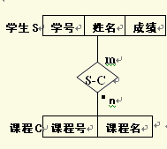
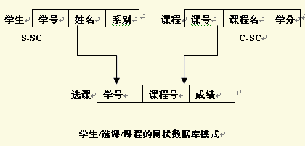

Slide 127
网状模型的数据操纵
查询
插入
删除
更新

Slide 128
网状数据模型的完整性约束
完整性约束条件不严格
允许插入尚未确定双亲结点值的子女结点值
允许只删除双亲结点值

Slide 129
网状数据模型的完整性约束(续)
具体的网状数据库系统（如DBTG）对数据操纵加了一些限制，提供了一定的完整性约束。
码
联系均为一对多
更新
条件插入
级联删除

Slide 130
网状数据模型的存储结构
关键
实现记录之间的联系
常用方法
链接法
单向链接、双向链接、环状链接、向首链接
矩阵法
二进制阵列、指引源阵列
索引法
例：P27

Slide 131
网状模型的优缺点
优点
能够更为直接地描述现实世界，如一个结点可以有多个双亲
具有良好的性能，存取效率较高

Slide 132
网状模型的优缺点（续）
缺点
结构比较复杂，而且随着应用环境的扩大，数据库的结构就变得越来越复杂，不利于最终用户掌握
DDL、DML语言复杂，用户不容易使用

Slide 133
典型的网状数据库系统
DBTG系统，亦称CODASYL系统
由DBTG提出的一个系统方案
奠定了数据库系统的基本概念、方法和技术
70年代推出
实际系统
Cullinet Software Inc.公司的 IDMS
Univac公司的 DMS1100
Honeywell公司的IDS/2
HP公司的IMAGE

Slide 134
1.2数据模型
层次数据模型
网状数据模型
关系数据模型

Slide 135
关系模型
1. 关系数据模型的数据结构
2. 关系数据模型的操纵
3. 关系数据模型的完整性约束
4. 关系数据模型的存储结构
5. 关系数据模型的优缺点
6. 典型的关系数据库系统

Slide 136
关系模型
最重要的一种数据模型。也是目前主要采用的数据模型
1970年由美国IBM公司San Jose研究室的研究员E.F.Codd提出，基于关系数据库理论
相比其他数据库，有坚实的数学理论基础-关系代数
本课程的重点

Slide 137
关系数据模型的数据结构
关系模型的基本数据结构
关系模型的基本概念
实体及实体间的联系的表示方法
关系必须是规范化的

Slide 138
关系数据模型的数据结构(续)
关系模型的基本数据结构
在用户观点下，关系模型中数据的逻辑结构是一张二维表，它由行和列组成。

Slide 140
关系数据模型的数据结构(续）
关系模型的基本概念
关系（Relation）：
一个关系对应通常说的一张表。
元组（Tuple）
表中的一行即为一个元组。
属性（Attribute）
表中的一列即为一个属性，给每一个属性起一个名称即属性名。

Slide 141
关系数据模型的数据结构(续）
关系模型的基本概念（续）
主码（Key）
表中的某个属性组，它可以唯一确定一个元组。
域（Domain）
属性的取值范围。
分量
元组中的一个属性值。

Slide 142
关系数据模型的数据结构(续）
关系模型的基本概念（续）
关系模式
对关系的描述
表示方法
关系名（属性1，属性2，…，属性n）
例如：
学生（学号，姓名，年龄，性别，系，年级）

Slide 143
关系数据模型的数据结构(续）
实体及实体间的联系的表示方法
实体型：直接用关系（表）表示。
属性：用属性名表示。
联系
一对一联系：隐含在实体对应的关系中。
一对多联系：隐含在实体对应的关系中。
多对多联系：直接用关系表示。

Slide 144
关系数据模型的数据结构(续）
例1
学生、系、系与学生之间的一对多联系：
学生（学号，姓名，年龄，性别，系号，年级）
系 (系号，系名，办公地点)
例2
系、系主任、系与系主任间的一对一联系

Slide 145
关系数据模型的数据结构(续）
例3
学生、课程、学生与课程之间的多对多联系：
学生（学号，姓名，年龄，性别，系号，年级）
课程（课程号，课程名，学分）
选修（学号，课程号，成绩）

Slide 146
关系数据模型的数据结构(续）
关系必须是规范化的，即必须满足一定的规范条件
最基本的规范条件：关系的每一个分量必须是一个不可分的数据项。

Slide 148
关系模型的数据操纵
查询、插入、删除、更新
数据操作是集合操作，操作对象和操作结果都是关系，即若干元组的集合
存取路径对用户隐蔽，用户只要指出“干什么”，不必详细说明“怎么干”

Slide 149
关系模型的完整性约束
实体完整性
参照完整性
用户定义的完整性

Slide 150
关系数据模型的存储结构
表以文件形式存储
有的DBMS一个表对应一个操作系统文件，有的DBMS自己设计文件结构

Slide 151
关系模型的优缺点
优点
建立在严格的数学概念的基础上
概念单一。数据结构简单、清晰，用户易懂易用
实体和各类联系都用关系来表示。
对数据的检索结果也是关系。
关系模型的存取路径对用户透明
具有更高的数据独立性，更好的安全保密性
简化了程序员的工作和数据库开发建立的工作

Slide 152
关系模型的优缺点（续）
缺点
存取路径对用户透明导致查询效率往往不如非关系数据模型
为提高性能，必须对用户的查询请求进行优化
增加了开发数据库管理系统的难度

Slide 153
典型的关系数据库系统
ORACLE
SYBASE
DB/2
SQL Server
INFORMIX
COBASE
PBASE
EasyBase
KingBase
小金灵
DM/4
OpenBase

Slide 154
第一章.绪论
1.1数据库系统概述
1.2数据模型
1.3数据库系统结构
1.4数据库管理系统的组成
1.5数据库工程与应用
1.6小结

Slide 155
1.3数据库系统结构
数据库系统的系统结构
从数据库管理系统角度看
数据库系统的体系结构
从数据库最终用户角度看

Slide 156
1.3数据库系统结构
1.3.1数据库系统的系统结构
从数据库管理系统角度看
三级模式结构，是数据库内部的组织结构
1.3.2数据库系统的体系结构
从数据库最终用户角度看
单用户、主从、分布式、客户机-服务器等

Slide 157
1.3.1数据库系统的模式结构
数据库系统模式的概念
数据库系统的三级模式结构
数据库的二级映象功能与数据独立性
小结

Slide 158
1.3.1数据库系统的模式结构
数据库系统模式的概念
数据库系统的三级模式结构
数据库的二级映象功能与数据独立性
小结

Slide 159
1.3.1数据库系统的模式结构
模式的概念
“型” 和“值” 的概念
型（Type）
对某一类数据的结构和属性的说明
值（Value）
是型的一个具体赋值
例如：学生记录
记录型：
（学号，姓名，性别，系别，年龄，籍贯）
该记录型的一个记录值：
（900201，李明，男，计算机，22，江苏）

Slide 160
1.3.1数据库系统的模式结构
模式的概念
模式（Schema）
数据库逻辑结构和特征的描述
是型的描述
反映的是数据的结构及其联系
模式是相对稳定的

Slide 161
1.3.1数据库系统的模式结构
模式的概念
模式的一个实例（Instance）
模式的一个具体值
反映数据库某一时刻的状态
同一个模式可以有很多实例
实例随数据库中的数据的更新而变动

Slide 162
1.3.1数据库系统的模式结构
三级模式结构
数据库系统模式的概念
数据库系统的三级模式结构
数据库的二级映象功能与数据独立性
小结

Slide 163
1.3.1数据库系统的模式结构
三级模式结构
数据库

Slide 164
模式（Schema）
1.3.1数据库系统的模式结构
三级模式结构
模式（也称逻辑模式）
数据库中全体数据的逻辑结构和特征的描述
所有用户的公共数据视图，综合了所有用户的需求
一个数据库只有一个模式
模式的位置：是数据库系统模式结构的中间层
与数据的物理存储细节和硬件环境无关
与具体的应用程序、开发工具及高级程序设计语言无关
模式的定义
数据的逻辑结构（数据项的名字、类型、取值范围等）
数据之间的联系
数据有关的安全性、完整性要求

Slide 165
1.3.1数据库系统的模式结构
三级模式结构
外模式（也称子模式或用户模式）
数据库用户（包括应用程序员和最终用户）使用的局部数据的逻辑结构和特征的描述
数据库用户的数据视图，是与某一应用有关的数据的逻辑表示

Slide 166
1.3.1数据库系统的模式结构
三级模式结构
外模式的位置：介于模式与应用之间
模式与外模式的关系：一对多
外模式通常是模式的子集
一个数据库可以有多个外模式。反映了不同的用户的应用需求、看待数据的方式、对数据保密的要求
对模式中同一数据，在外模式中的结构、类型、长度、保密级别等都可以不同
外模式与应用的关系：一对多
同一外模式也可以为某一用户的多个应用系统所使用，
但一个应用程序只能使用一个外模式。

Slide 167
1.3.1数据库系统的模式结构
三级模式结构
外模式的用途
应用程序编制方便
保证数据库安全性的一个有力措施。每个用户只能看见和访问所对应的外模式中的数据
保证数据独立性的一个有力措施。

Slide 168
1.3.1数据库系统的模式结构
三级模式结构
内模式（也称物理模式）
是数据物理结构和存储方式的描述
是数据在数据库内部的表示方式
记录的存储方式（顺序存储，按照B树结构存储，按hash方法存储）
索引的组织方式
数据是否压缩存储
数据是否加密
数据存储记录结构的规定
一个数据库只有一个内模式

Slide 169
1.3.1数据库系统的模式结构
二级映象
数据库系统模式的概念
数据库系统的三级模式结构
数据库的二级映象功能与数据独立性
小结

Slide 170
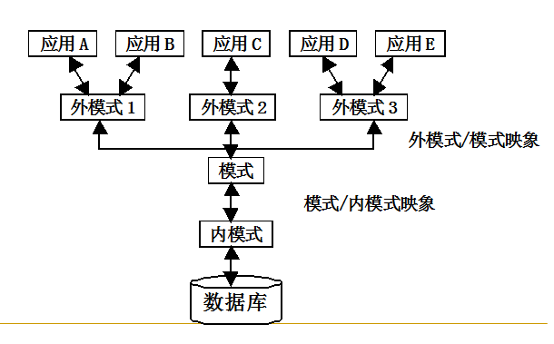
三级模式与二级映象
1.3.1数据库系统的模式结构
三级模式是对数据的三个抽象级别
二级映象在DBMS内部实现这三个抽象层次的联系和转换

Slide 171
二级映象功能
1.3.1数据库系统的模式结构
外模式／模式映象
模式／内模式映象

Slide 172
外模式／模式映象
1.3.1数据库系统的模式结构
什么是外模式／模式映象
定义外模式与模式之间的对应关系
每一个外模式都对应一个外模式／模式映象
映象定义通常包含在各自外模式的描述中
视图
Ex.
Create view v_student
as select name,sex from student.

Slide 173
1.3.1数据库系统的模式结构
外模式／模式映象的用途：保证数据的逻辑独立性
当模式改变时，数据库管理员修改有关的外模式／模式映象，使外模式保持不变
应用程序是依据数据的外模式编写的，从而应用程序不必修改，保证了数据与程序的逻辑独立性，简称数据的逻辑独立性。

Slide 174
模式／内模式映象
1.3.1数据库系统的模式结构
什么是模式／内模式映象
模式／内模式映象定义了数据全局逻辑结构与存储结构之间的对应关系。例如，说明逻辑元组和属性在内部是如何表示的
数据库中模式／内模式映象是唯一的
该映象定义通常包含在模式描述中

Slide 175
模式／内模式映象
1.3.1数据库系统的模式结构
模式／内模式映象的用途：保证数据的物理独立性
当数据库的存储结构改变了（例如选用了另一种存储结构），数据库管理员修改模式／内模式映象，使模式保持不变
应用程序不受影响。保证了数据与程序的物理独立性，简称数据的物理独立性。

Slide 176
1.3.1数据库系统的模式结构
数据库系统模式的概念
数据库系统的三级模式结构
数据库的二级映象功能与数据独立性
小结

Slide 177
小结
1.3.1数据库系统的模式结构
数据库

Slide 178
小结
1.3.1数据库系统的模式结构
模式
是数据库的中心与关键
独立于数据库的其它层次
设计数据库模式结构时应首先确定数据库的逻辑模式

Slide 179
小结
1.3.1数据库系统的模式结构
内模式
依赖于全局逻辑结构，但独立于数据库的用户视图即外模式，也独立于具体的存储设备。
它将全局逻辑结构中所定义的数据结构及其联系按照一定的物理存储策略进行组织，以达到较好的时间与空间效率。

Slide 180
小结
1.3.1数据库系统的模式结构
外模式
面向具体的应用程序，定义在逻辑模式之上，但独立于存储模式和存储设备
设计外模式时应充分考虑到应用的扩充性。当应用需求发生较大变化，相应外模式不能满足其视图要求时，该外模式就得做相应改动

Slide 181
小结
1.3.1数据库系统的模式结构
应用程序
在外模式描述的数据结构上编制的，它依赖于特定的外模式，与数据库的模式和存储结构独立。
不同的应用程序有时可以共用同一个外模式。

Slide 182
小结
1.3.1数据库系统的模式结构
二级映象
保证了数据库外模式的稳定性，从而从底层保证了应用程序的稳定性，除非应用需求本身发生变化，否则应用程序一般不需要修改。
数据与程序之间的独立性，使得数据的定义和描述可以从应用程序中分离出去。

Slide 183
1.3.2数据库系统的体系结构
数据库系统内部的系统结构
从数据库管理系统角度看
数据库系统外部的体系结构
从数据库最终用户角度看

Slide 184
1.3.2数据库系统的体系结构
单用户结构
主从式结构
分布式结构
客户／服务器结构

Slide 185
单用户数据库系统
整个数据库系统(应用程序、DBMS、数据)都装在一台计算机上，为一个用户独占，不同机器之间不能共享数据。
早期的最简单的数据库系统
Notes:
例如一个企业的各个部门都使用本部门的机器来管理本部门的数据，各个部门的机器是独立的。由于不同部门之间不能共享数据，因此企业内部存在大量的冗余数据。例如人事部门、会计部门、技术部门必须重复存放每一名职工的一些基本信息（职工号、姓名等）。

Slide 186
主从式结构的数据库系统
一个主机带多个终端的多用户结构
数据库系统，包括应用程序、DBMS、数据，都集中存放在主机上，所有处理任务都由主机来完成
各个用户通过主机的终端并发地存取数据库，共享数据资源。

Slide 187
主从式结构的数据库系统(续）
优点
简单，数据易于管理与维护。
缺点
当终端用户数目增加到一定程度后，主机的任务会过分繁重，成为瓶颈，从而使系统性能大幅度下降。
系统的可靠性不高,当主机出现故障时，整个系统都不能使用。

Slide 188
分布式结构的数据库系统
数据库中的数据在逻辑上是一个整体，但物理地分布在计算机网络的不同结点上。
网络中的每个结点都可以独立处理本地数据库中的数据，执行局部应用
同时也可以同时存取和处理多个异地数据库中的数据，执行全局应用

Slide 189
分布式结构的数据库系统（续）
优点
适应了地理上分散的公司、团体和组织对于数据库应用的需求。
缺点
数据的分布存放给数据的处理、管理与维护带来困难。
当用户需要经常访问远程数据时，系统效率会明显地受到网络交通的制约。

Slide 190
客户／服务器结构的数据库系统
把DBMS功能和应用分开
网络中某个（些）结点上的计算机专门用于执行DBMS功能，称为数据库服务器，简称服务器
其他结点上的计算机安装DBMS的外围应用开发工具，支持用户的应用，称为客户机
Notes:
与主从式结构的区别
主从式数据库系统中的主机和分布式数据库系统中的每个结点机既执行DBMS功能又执行应用程序。

Slide 191
客户／服务器结构的数据库系统（续）
客户／服务器数据库系统的种类
集中的服务器结构
在网络中仅有一台数据库服务器，而客户机是多台
分布的服务器结构
在网络中有多台数据库服务器
分布的服务器结构是客户／服务器与分布式数据库的结合

Slide 192
客户／服务器结构的数据库系统（续）
优点
客户端的用户请求被传送到数据库服务器，数据库服务器进行处理后，只将结果返回给用户，从而显著减少了数据传输量
数据库更加开放
客户与服务器一般都能在多种不同的硬件和软件平台上运行
可以使用不同厂商的数据库应用开发工具
应用程序具有更强的可移植性，同时也可以减少软件维护开销

Slide 193
客户／服务器结构的数据库系统（续）
缺点
在集中的服务器结构中，一个数据库服务器要为众多的客户服务，往往容易成为瓶颈，制约系统的性能（与主从式结构相似）
在分布的服务器结构中数据分布在不同的服务器给数据的处理、管理与维护带来困难（与分布式结构相似）

Slide 194
第一章.绪论
1.1数据库系统概述
1.2数据模型
1.3数据库系统结构
1.4数据库管理系统的组成
1.5数据库工程与应用
1.6小结

Slide 195
1.4数据库管理系统
1.4.1数据库管理系统的功能与组成
1.4.2数据库管理系统的工作过程
1.4.3数据库管理系统的实现方法

Slide 196
1.4.1数据库管理系统的功能与组成
数据定义
数据操纵
数据库运行管理
数据组织、存储和管理
数据库的建立和维护
数据通信接口

Slide 197
数据定义
定义构成数据库结构的模式、存储模式和外模式
定义各个外模式与模式之间的映射
定义模式与存储模式之间的映射
定义有关的约束条件

Slide 198
数据操纵
检索
插入
修改
删除

Slide 199
数据库运行管理
对数据库的运行管理是DBMS运行时的核心部分，包括对数据库进行并发控制、安全性检查、完整性约束条件的检查和执行、数据库的内部维护等。
所有访问数据库的操作都要在这些控制程序的统一管理下进行，以保证数据的安全性、完整性、一致性以及多用户对数据库的并发使用。

Slide 200
数据组织、存储和管理
数据库中需要存放多种数据，如数据字典、用户数据、存取路径等。
DBMS负责分门别类地组织、存储和管理这些数据，确定以何种文件结构和存取方式物理地组织这些数据，如何实现数据之间的联系，以便提高存储空间利用率以及提高随机查找、顺序查找、增、删、改等操作的时间效率。

Slide 201
数据库的建立和维护
建立数据库包括数据库初始数据的输入与数据转换等。
维护数据库包括数据库的转储与恢复、数据库的重组织与重构造、性能的监视与分析等。

Slide 202
数据通信接口
DBMS需要提供与其他软件系统进行通信的功能
DBMS组成
数据定义的语言及其翻译处理程序
数据操纵语言及其编译（或解释）程序
数据库运行控制程序
使用程序

Slide 203
1.4数据库管理系统
1.4.1数据库管理系统的功能与组成
1.4.2数据库管理系统的工作过程
1.4.3数据库管理系统的实现方法

Slide 204
1.4.2数据库管理系统的工作过程
存取数据库中数据时，应用程序、DBMS、操作系统、硬件等几个方面协同工作。
这是一个较为复杂的过程，其中DBMS起关键作用

Slide 205
1.4.2数据库管理系统的工作过程（续）
应用程序（用户）从数据库中读取数据的步骤：
应用程序A向DBMS发出从数据库读数据记录的命令
DBMS对该命令进行语法检查、语义检查，并调用应用程序A对应的子模式，检查A的存取权限，决定是否执行该命令。如果拒绝执行，则向用户返回错误信息
在决定执行该命令后，DBMS调用模式，依据外模式/模式映象的定义，确定应读入模式中的哪些记录

Slide 206
1.4.2数据库管理系统的工作过程（续）
DBMS调用物理模式，依据模式/物理模式映象的定义，决定应从哪个文件、用什么存取方式、读入哪个或哪些物理记录
DBMS向操作系统发出执行读取所需物理记录的命令
操作系统执行读数据的有关操作
操作系统将数据从数据库的存储区送至缓冲区

Slide 207
1.4.2数据库管理系统的工作过程（续）
DBMS依据外模式/模式映象的定义，导出应用程序A所要读取的记录格式
DBMS将数据记录从系统缓冲区传送到应用程序A的用户工作区
DBMS向应用程序A返回命令执行情况的状态信息

Slide 208
1.4数据库管理系统
1.4.1数据库管理系统的功能与组成
1.4.2数据库管理系统的工作过程
1.4.3数据库管理系统的实现方法

Slide 209
1.4.3数据库管理系统的实现方法
N方案
2N方案
M＋N方案
N＋1方案

Slide 210
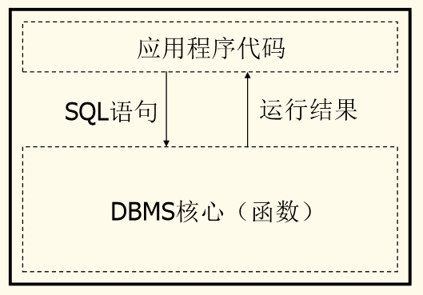
N方案
DBMS与应用程序融合在一起，N个用户的系统中只有N个进程。
应用程序与DBMS核心编译为一个EXE，单进
程运行
DBMS基本成分通常设计成可重入代码
用户使用DBMS时，调用的DBMS模块被加入到用户进程中，借助于操作系统的调度完成对用户程序的运行
系统性能较差

Slide 211
N方案（续）
AP1
DBMS
AP2
DBMS
AP3
DBMS
U1
U2
SGA
OS
DB
文件

Slide 212
2N方案
一个DBMS进程对应一个用户进程，每个用户进程均有一个影子进程（shadow）的dbms进程为之服务。系统中总进程数接近用户进程的2倍
系统还有若干个后台进程负责读写数据库、监控、写日志等工作
内存需求大，通信开销大，不适合大量用户的联机事务处理应用

Slide 213
2N方案（续）
AP1
AP2
AP3
U1
U2
DBMS
DBMS
DBMS
SGA
OS
DB
文件

Slide 214
M＋N方案
对2N方案的一种改进，在N个用户进程中，有M个DBMS进程为之服务（M<N）
DBMS进程的分派由专门的分派进程负责
与2N方案比，M＋N方案减少了系统中的进程数，提高了内存资源的利用率，也减少了通信开销，但没有克服2N方案的本质弱点

Slide 215
M＋N方案（续）
AP1
AP2
AP3
U1
U2
服务进程池
SGA
DBMS
DBMS

Slide 216
N＋1方案
整个DBMS仅使用一个进程，多个数据库用户可以向其发消息以申请数据库服务，这些消息挂在DBMS进程的消息队列中
DBMS进程完成一个用户进程的请求后，把结果作为消息发回给相应用户，然后执行下一个请求
为了防止在用户数目较多的情况下DBMS进程成为瓶颈，通常把DBMS进程内部设计成多队列结构，每一个队列都可以服务于一个用户请求
一种较优的方案，但实现起来复杂，消息通信机制开销大

Slide 217
N＋1方案（续）
AP1
AP2
AP3
U1
U2
DBMS
OS
DB
文件

Slide 218
第一章.绪论
1.1数据库系统概述
1.2数据模型
1.3数据库系统结构
1.4数据库管理系统的组成
1.5数据库工程与应用
1.6小结

Slide 219
1.5数据库工程与应用
数据库设计的目标与特点
数据库设计方法
数据库设计步骤
数据库应用

Slide 220
1.5数据库工程与应用
数据库设计的目标与特点
数据库设计方法
数据库设计步骤
数据库应用

Slide 221
数据库设计的目标与特点
数据库设计的任务是在DBMS的支持下，按照应用的要求，为某一部门或组织设计一个结构合理、使用方便、效率较高的数据机器应用系统
数据库设计包含两方面内容
结构（数据）设计，也就是设计数据库框架或数据库
行为（处理）设计，即设计应用程序、事务处理等

Slide 222
数据库工程与应用
数据库设计的目标与特点
数据库设计方法
数据库设计步骤
数据库应用

Slide 223
数据库设计方法
使用工程化的规范设计方法
核心与关键是设计逻辑数据库设计和物理数据库设计
逻辑数据库设计是根据用户要求和特定数据库管理系统的具体特点，以数据库设计理论为依据，设计数据库的全局逻辑结构和每个用户的局部逻辑结构。
物理数据库设计是在逻辑结构确定之后，设计数据库的存储结构及其他实现细节

Slide 224
数据库设计方法（续）
各种设计方法在设计步骤上的划分上存在差异，各有自己的特点和局限
例如新奥尔良方法和S.B.Yao方法
有一些为数据库设计不同阶段提供的具体实现技术与实现方法
例如基于E－R模型方法、基于3NF（第三范式）方法、基于抽象语法规范的方法
规范设计法在具体使用中分为两类
手工设计
计算机辅助数据库设计

Slide 225
数据库工程与应用
数据库设计的目标与特点
数据库设计方法
数据库设计步骤
数据库应用

Slide 226
数据库设计步骤
需求
分析
需求说明与
概念结
构设计
概念结构
逻辑结
构设计
数据说明
逻
辑
结
构
数据库运
行和维护
数据库系统
数据库
实施
数据库
物理设计
物理结构

Slide 227
数据库工程与应用
数据库设计的目标与特点
数据库设计方法
数据库设计步骤
数据库应用

Slide 228
数据库应用
在DBMS上可以根据用户需求开发一个具体的应用系统，从而形成一个完整的数据库系统
一个数据库系统一般由三级模式组成，数据库中由多种用户，分别扮演不同角色承担不同任务，见下页图

Slide 229
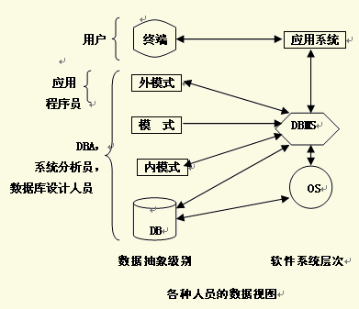

Slide 230
数据库应用（续）
数据库管理员（DBA）负责全面管理和控制数据库系统，是数据库系统中最重要的人员
设计与定义数据库系统
帮助最终用户使用数据库系统
监督与控制数据库系统的使用和运行
改进和重组数据库系统，调优数据库系统的性能
转储与恢复数据库
重构数据库

Slide 231
第一章.绪论
1.1数据库系统概述
1.2数据模型
1.3数据库系统结构
1.4数据库管理系统的组成
1.5数据库工程与应用
1.6小结

Slide 232
小结
数据库系统概述
数据库的基本概念
数据管理的发展过程
数据库系统的研究领域
数据模型
数据模型的三要素
概念模型， E-R 模型
三种主要数据模型

Slide 233
小结(续)
数据库系统的结构
数据库系统三级模式结构
数据库系统的体系结构

Slide 234
习题
P38， 习题12

